Slide 1

C202 – ALGORÍTMOS E ESTRUTURAS DE DADOS 1
TURMA L11 – Seg. 19:30-21:10

Slide 2

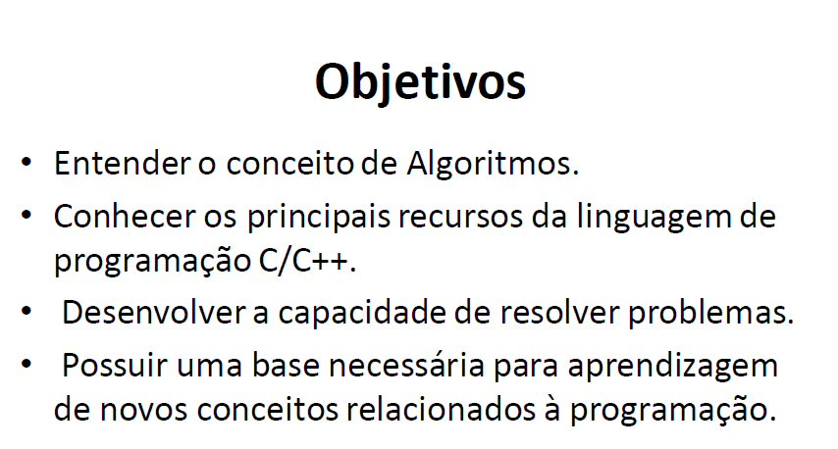

Slide 3
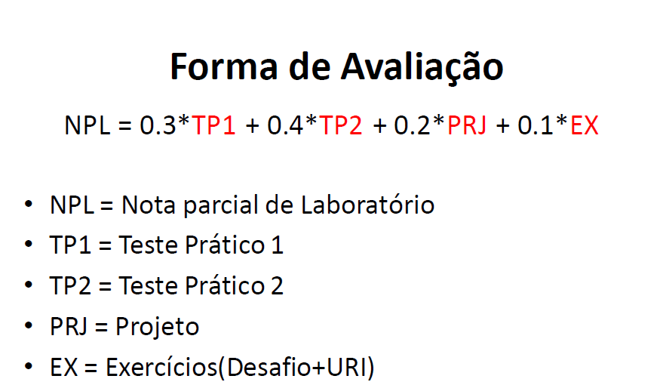

Slide 4
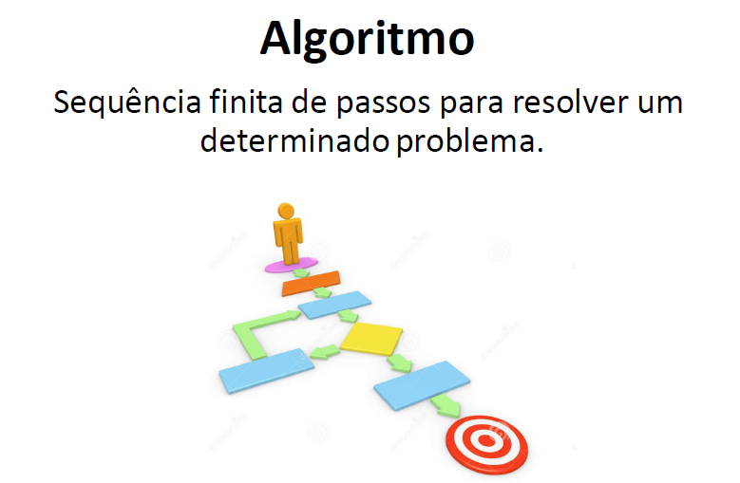

Slide 5
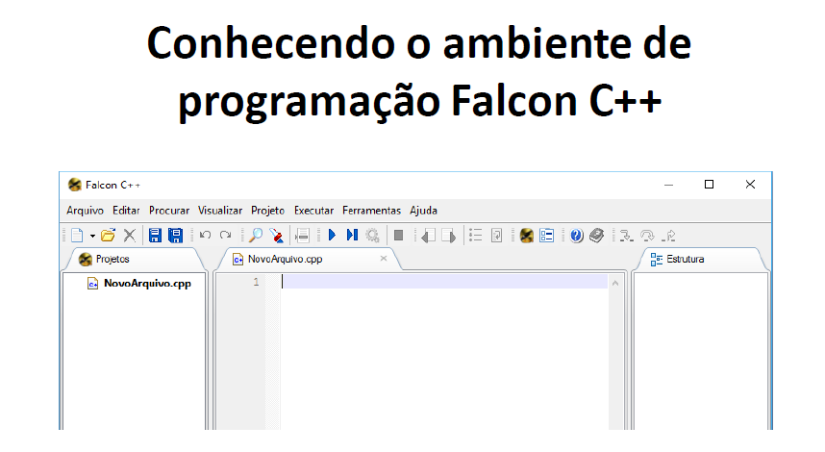

Slide 6
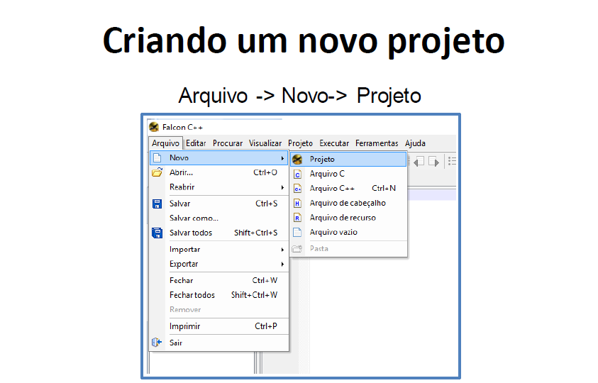

Slide 7
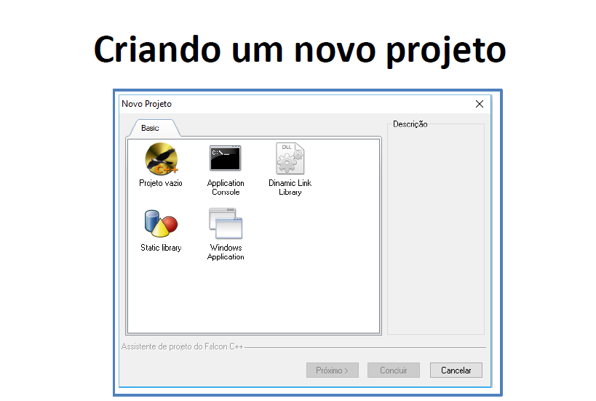

Slide 8
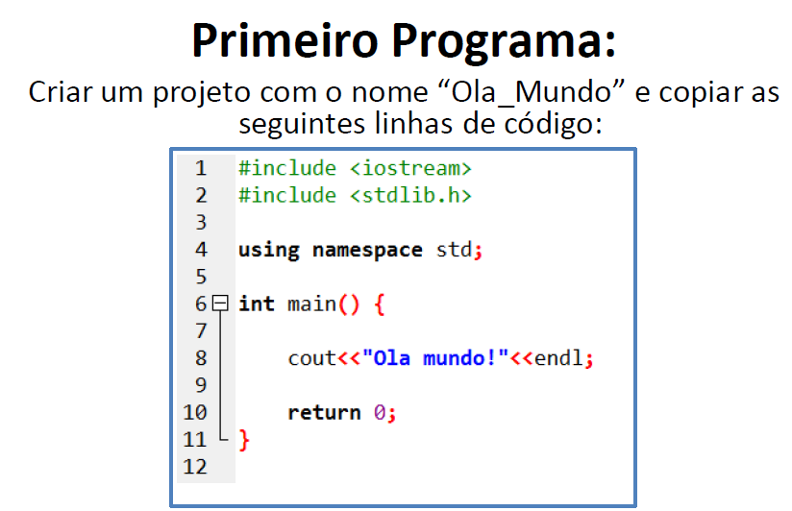

Slide 9
